Slide 1
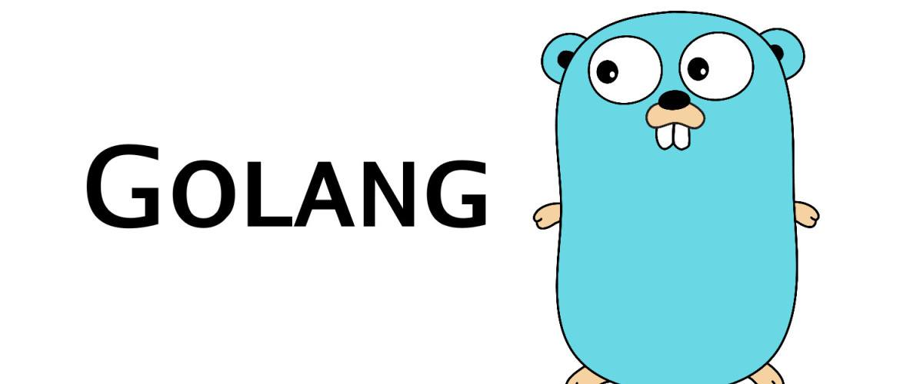


ORM GOLANG dengan GORM

Slide 2

Apa itu ORM ?
Object Relational Mapping (ORM), merupakan salah satu metode pemrograman yang memetakan tabel database dengan class/object. Jadi 1 class tersebut merepresentasikan 1 tabel di database. Kolom-kolom yang ada pada tabel nantinya akan menjadi variabel-variabel dalam objek tersebut. Satu objek mewakili satu row. Karena merupakan objek, untuk mengakses beberapa row sekaligus dapat disamakan dengan mengakses array dari objek.

Slide 3
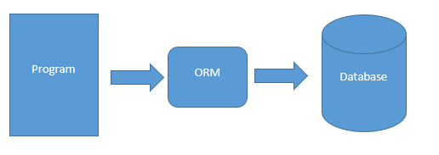
ORM ini akan membantu menjadi jembatan antara objek yang didefinisikan dalam kode program dengan database, bagaimana objek itu disimpan, diambil, dihapus dan sebagainya. Dengan ORM ini, programmer dibantu untuk melakukan aksi-aksi yang diperlukan terkait komunikasi objek ketika program dijalankan dengan database seperti menyimpan objek, mengambil data objek dari database kemudian ditampilkan, menghapus objek, mengubah objek dan sebagainya.

Slide 4
CONTOH DAN PERBEDAAN
Tanpa menggunakan ORM
SELECT * FROM persons
SELECT * FROM persons WHERE id = 1
Dengan menggunakan ORM
Person.all
Person.find(1)

Slide 5
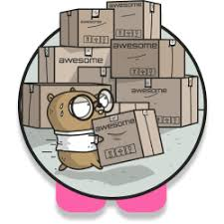
Keunggulan ORM
Salah satu kegunaan ORM mempermudah programmer agar tidak perlu lagi menuliskan perintah-perintah SQL ketika memerlukan koneksi dengan database, tetapi cukup dengan menggunakan fungsi-fungsi yang sudah disediakan oleh ORM tersebut.

Slide 6
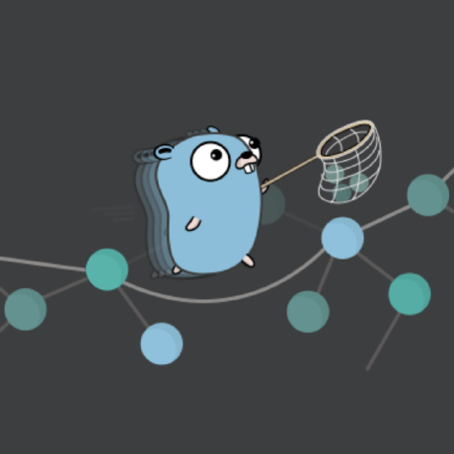
Disclaimer
Go tidak memiliki class yang ada di bahasa-bahasa strict OOP lain. Tapi Go memiliki tipe data struktur yang disebut dengan Struct.
Struct adalah kumpulan definisi variabel (atau property) dan atau fungsi (atau method), yang dibungkus sebagai tipe data baru dengan nama tertentu. Property dalam struct, tipe datanya bisa bervariasi. Mirip seperti map, hanya saja key-nya sudah didefinisikan di awal, dan tipe data tiap itemnya bisa berbeda.
Dari sebuah struct, kita bisa buat variabel baru, yang memiliki atribut sesuai skema struct tersebut. Biasanya variabel tersebut dipanggil dengan istilah object atau object struct.

Slide 7
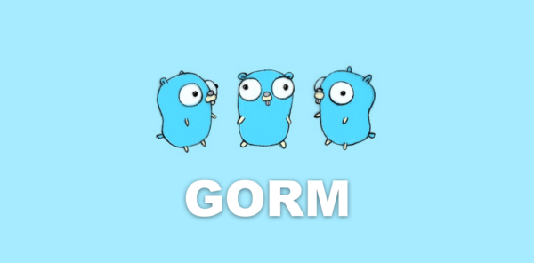
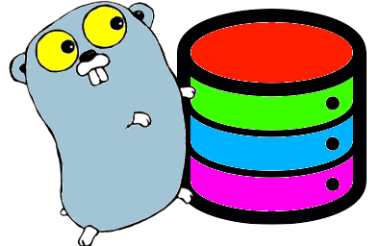
Apa itu GORM?
GORM adalah library ORM (Object Relational Mapping) untuk Golang.

Slide 8

Kelebihan
Full-Featured ORM
Associations (has one, has many, belongs to, many to many, polymorphism, single-table inheritance)
Hooks (before/after create/save/update/delete/find)
Eager loading with Preload, Joins
Transactions, Nested Transactions, Save Point, RollbackTo to Saved Point
Context, Prepared Statment Mode, DryRun Mode
Batch Insert, FindInBatches, Find/Create with Map, CRUD with SQL Expr and Context Valuer
SQL Builder, Upsert, Locking, Optimizer/Index/Comment Hints, Named Argument, SubQuery
Composite Primary Key, Indexes, Constraints
Auto Migrations
Logger
Extendable, flexible plugin API: Database Resolver (multiple databases, read/write splitting) / Prometheus…
Every feature comes with tests
Developer Friendly

Slide 9
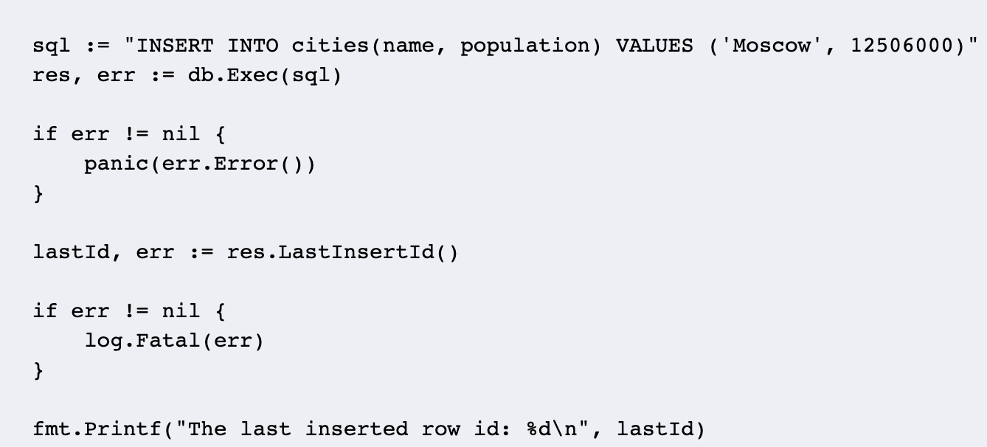
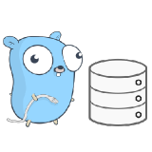
Tanpa GORM

Slide 10

Dengan GORM
db.Create(&Cities{
Name: "Moscow",
Population: 12506000
})

Slide 11
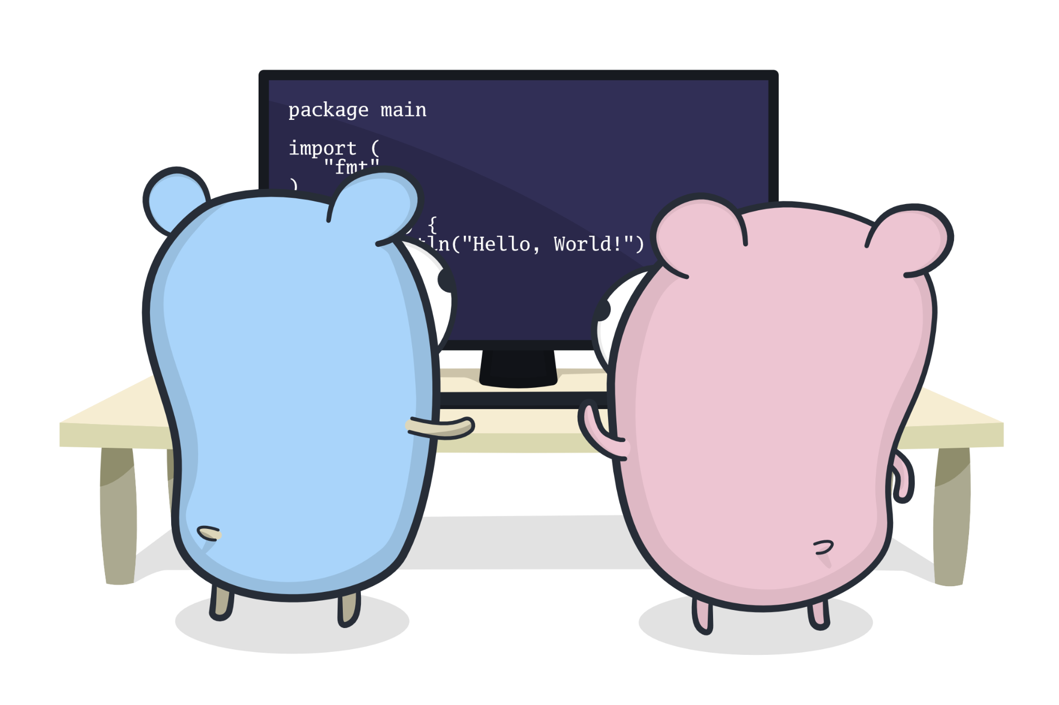

DEMO

Slide 12
Pre request
go get github.com/go-sql-driver/mysql
go get github.com/gin-gonic/gin
go get github.com/jinzhu/gorm

